Slide 1

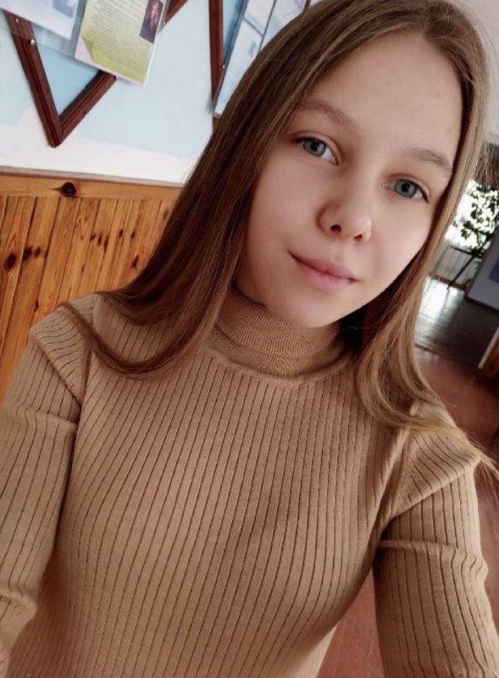
Проєкт “Пам'ятки моєї родини”
Номінація “Нагорода члена родини”
Полюхович Вікторія Анатоліївна
Учениця 9-А класу
Серницького ліцею
Вчитель: Полюхович Роза Михайлівна

Slide 2
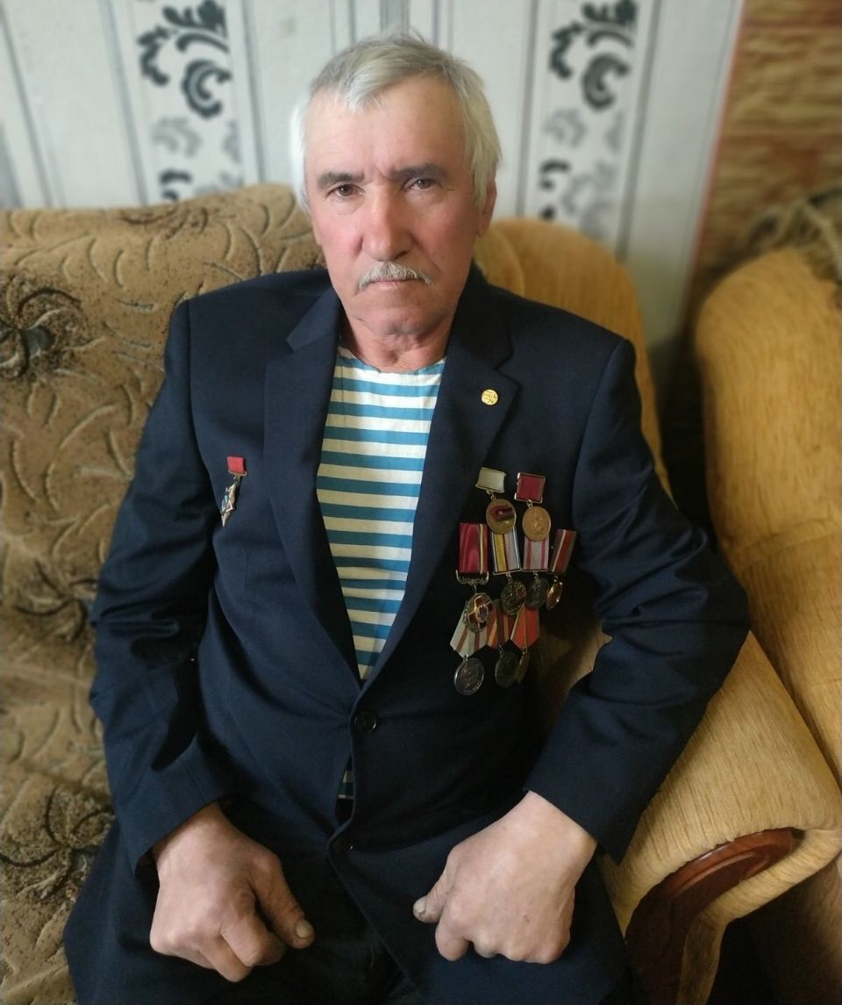
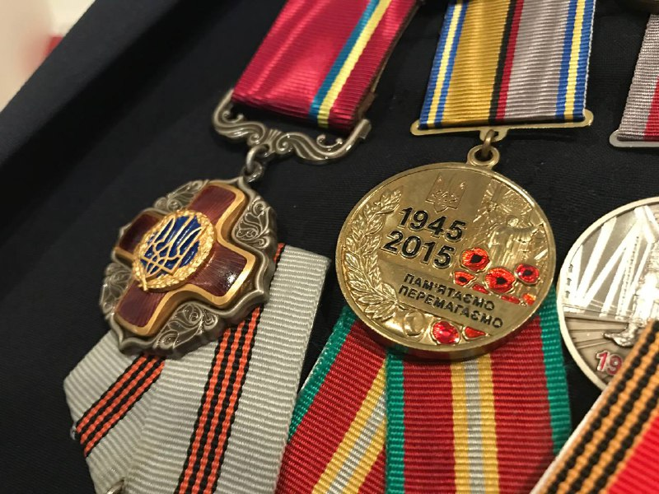
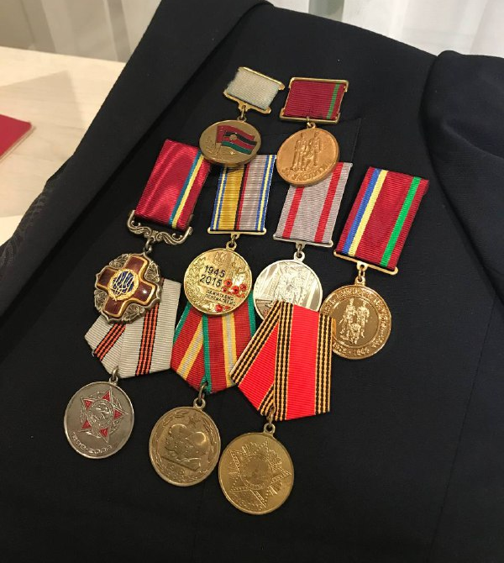
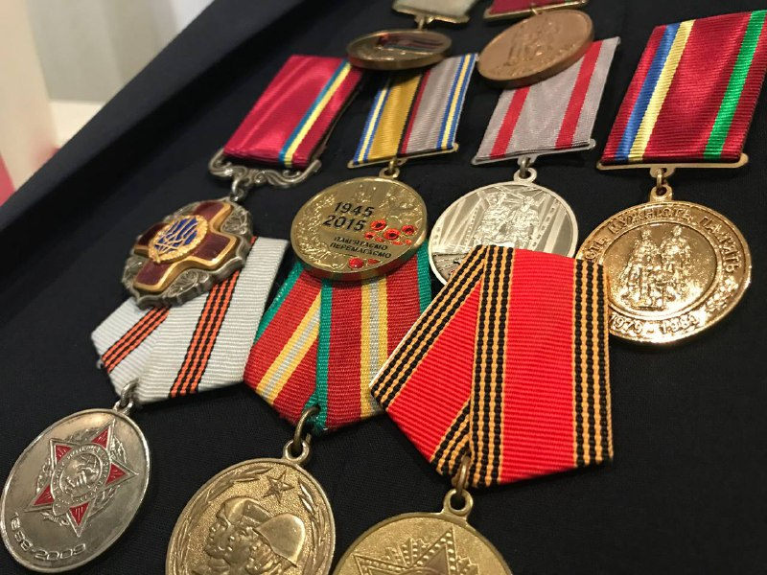

Slide 3
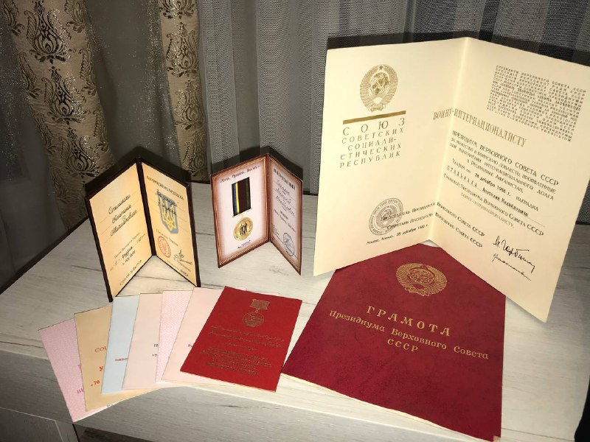
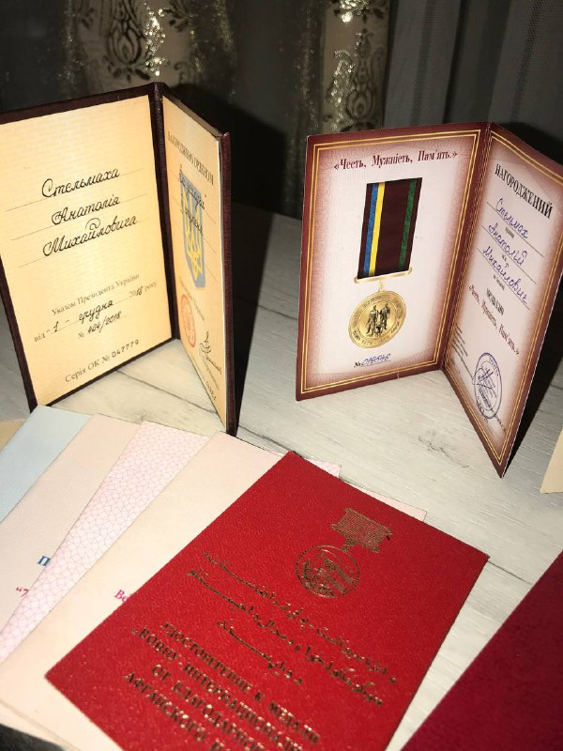
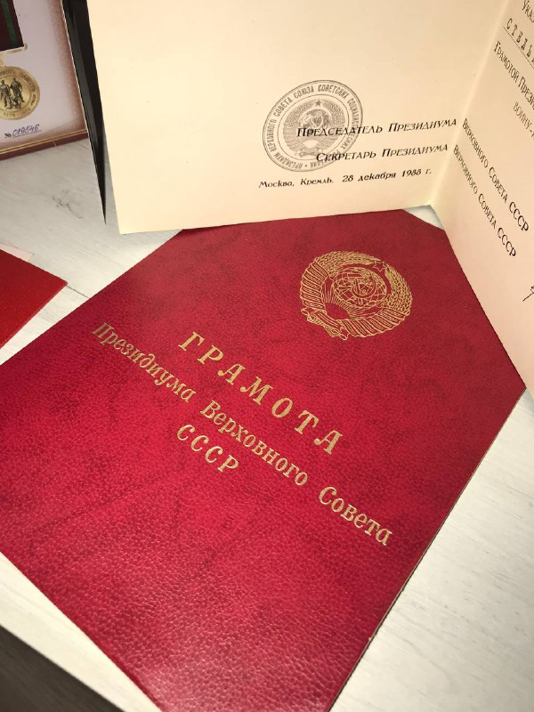
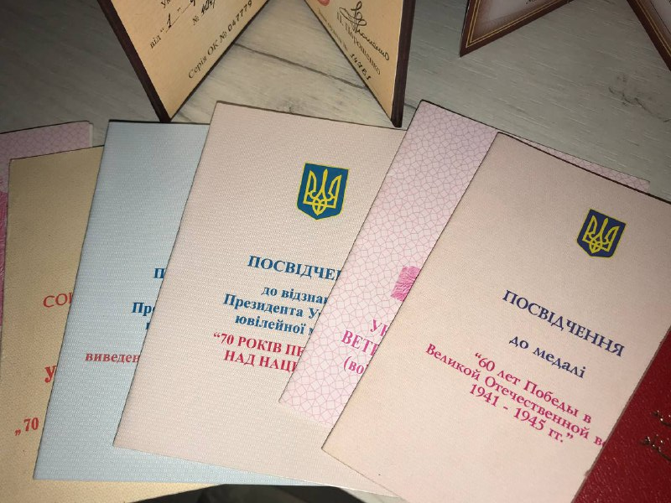

Slide 4
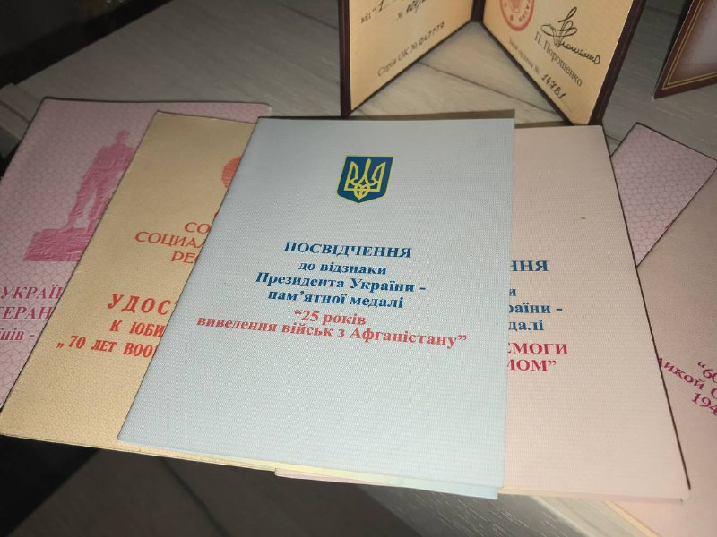
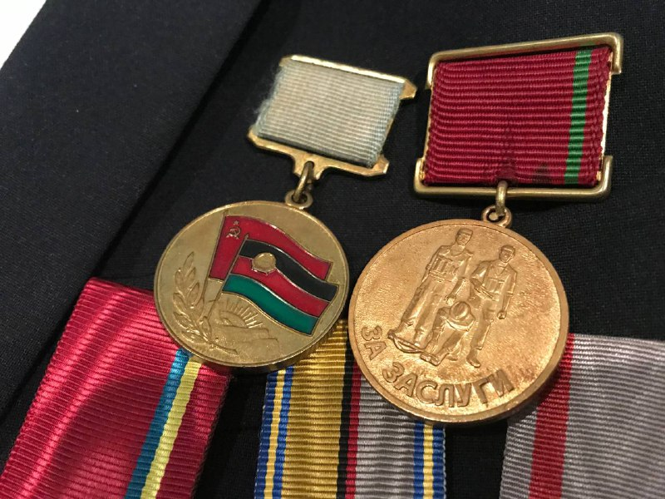
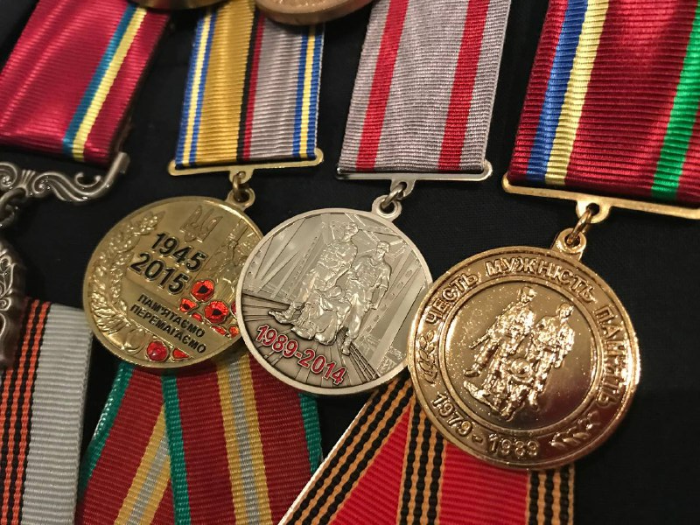
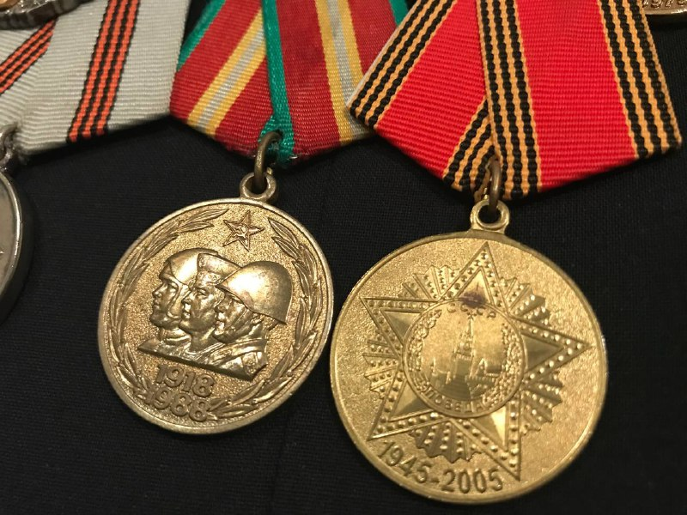

Slide 5
Війна в Афганістані ще одна страшна сторінка в історії. Нація має пам'ятати той неоціненний вклад військових, медиків, які рятували життя на передовій, офіцерів, які відмінно координували роботу, а також тих, хто не повернувся, чия кров героїчно пролилася в боротьбі з ворогом. Такі вчинки є прикладом для наслідування майбутнім поколінням. Кожен засвоїв важливий урок, який допоможе зберігати мир та спокій суспільства.
Одним з них є мій дідусь Стельмах Анатолій Михайлович ,який теж був учасником війни. Тому важливою пам'яткою в моїй родині є нагороди дідуся.
А саме: медалі “От благодарного афганского народа” , “За заслуги”, “70 років перемоги над нацизмом” , “25 років виведення військ з Афганістану” , “Честь.Мужність.Пам'ять” ,
“Честь,вірність,пам’ять” , “70 лет вооруженных сил СССР”, “60 лет победы в Великой отечественной войне” ; а також Грамота Воїну-Інтернаціоналісту та Грамота Президиума Верховного Совета СССР.

